Slide 1
Wichteg Informatioune zur Reprise vun de Course

Slide 2
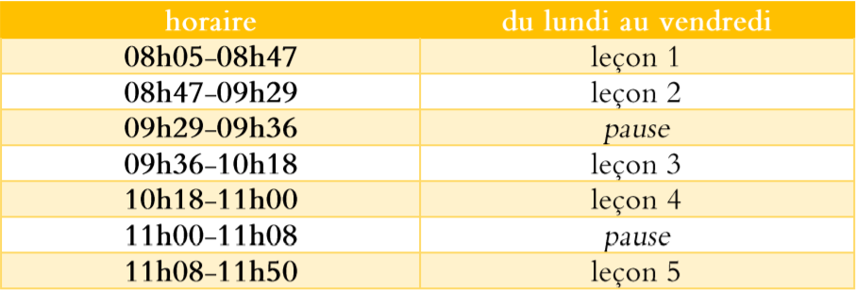
Neien Horaire Aalt Gebei / Neit Gebei

Slide 3
Neien Horaire Gebeier vu Biering a Mersch

Slide 4
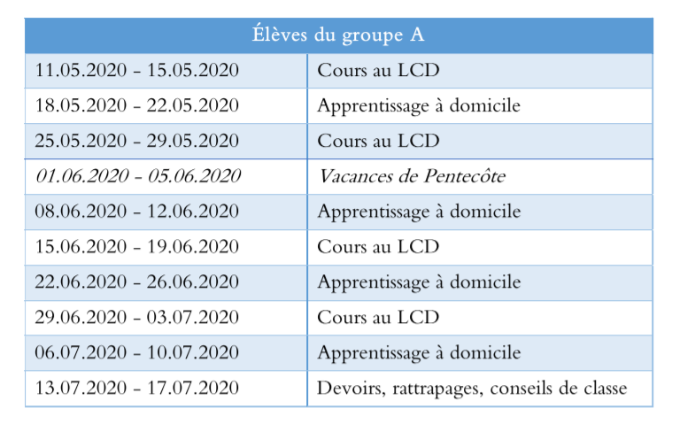
Schoulorganisatioun

Slide 5
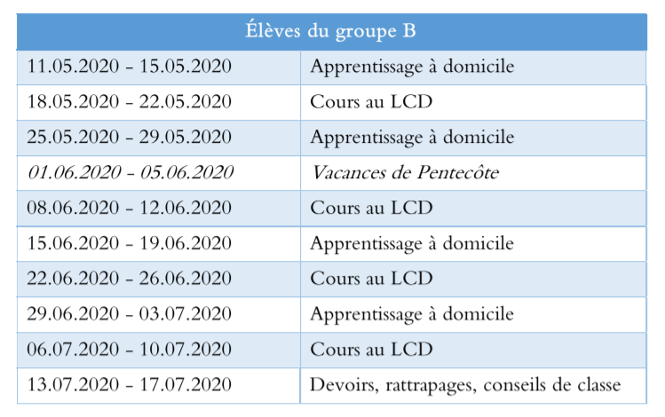
Schoulorganisatioun

Slide 6
5 Coursën, just moies
Mëttes: Hausaufgaben, éventuell och Vidéokonferenzen
Appui an Hausaufgabenhëllef gëtt op Distanz assuréiert – sur demande
Kee Schwammen, keen Turnen, keng Optiounscoursen an kee Cours complémentaire.
Upassunge vum Horaire

Slide 7
Pausen: wärend de Pausen bleiwen d’Schüler am Klassesall.
D’Fënsteren an d’Dire ginn opgemaach fir ze lëften.
Toilette: d’Schüler ginn am Prinzip wärend der Schoulstonn op d’Toilette, an net wärend der Paus. All Klass soll sech un de Planning vun sengem Gebai halen.
Upassunge vum Horaire

Slide 9
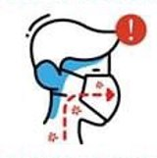
Droe vun enger Protectioun, déi et erlabt d'Nues an de Mond ze bedecken, ass obligatoresch bei all Déplacement ausserhalb dem Klassesall.
Droe vun engem Mondschutz
Droe vun engem Mondschutz ass komplementar zu den anere Schutzmossnahmen.
En dréit dozou bäi d'Verbreede vum Virus anzedämmen an z'évitéieren.
Eng Mask ass e Schutz dee mäi Mond a meng Nues bedeckt.
Zum Beispill: medizinesch Masken. Als Alternativ: ee Mask aus Stoff, ee Buff, ee Schaal/Fischi/Foulard.

Slide 10
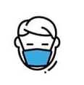
WEI BENOTZT EEN D'MASK?
D'Mask muss de Mond an d'Nues ganz bedecken.
Si muss gutt um Kapp befestegt sinn, fir datt esou mann wéi méiglech Lächer tëscht dem Gesiicht an der Mask sinn.
Paakt d’Mask net un, wann Dir se ophutt!
Wann dir d’Mask ausdoot, da paakt se net vir un.
Wäscht är Hänn gutt, nodeems der är Mask ausgedo oder ugepack hutt.
Richtegt Droe
vum Mondschutz

Slide 11
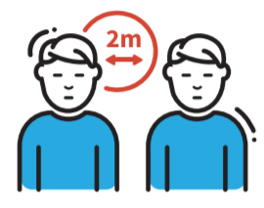
Evitéiert de noe Kontakt zu anere Leit.
Haalt een Ofstand vun op d'mannst 2 Meter.
Gestes-barrière
Just wann déi minimal Distanz vun 2m am Klassesall ka respektéiert ginn, dierfen d'Schüler an de Proff am Klassesall hier Mask ausdinn.

Slide 12
Desinfectant an flësseg Seef stinn op strategësche Punkten:
an der Haaptentrée,
bei den Toiletten,
an de Klassesäll.
Dir musst reegelméisseg a richteg är Hänn desinfizéieren a wäschen
wann der an d'Gebei era kommt,
wann der op d’Toilette waart,
iert der eppes iesst,
iert der eraus gitt.
Aner
Gestes-barrière

Slide 13
Wäscht iech reegelméisseg d’Hänn mat Wasser a Seef!
Verzicht drop anere Leit d’Hand ze ginn oder se ze këssen.
Wéi schützen ech mech an anerer?
Vermeit et fir äert Gesiicht mat ären Hänn ze beréieren.
Houscht oder néitscht an den Ielebou oder e Nuesschnappech aus Pabeier.
Stoffe Masken no Gebrauch mat mindestens 60°C wäschen.

Slide 14
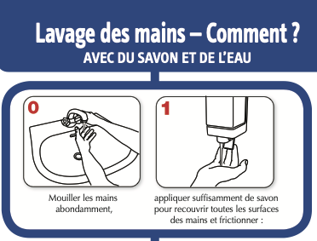
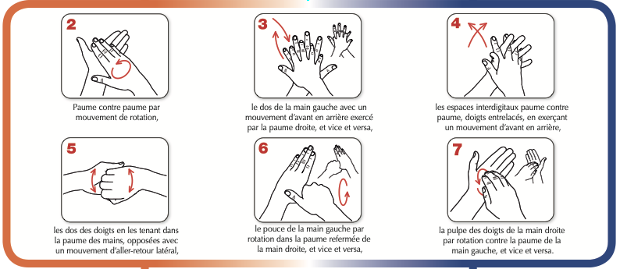
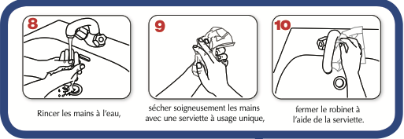
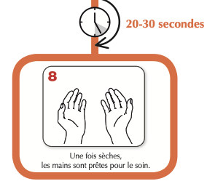
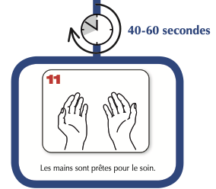
Wéi benotzen ech Desinfectant richteg?
Wéi wäschen ech meng Hänn richteg?

Slide 15
Entsuergt är Masken an Händschen uerdnungsgeméiss.
Geheit se net irgendwou hinn, mä entsuergt se an eng Poubelle!
Wann dir är Mask net droot, da leet se op eng propper an zoue Platz (z.B. an äre Rucksack, an eng Plastiktuut oder eng plastik Farde aus engem Klasseur).
Virun allem : Leet är Mask NET op är Bänk!
Sidd respektvoll

Slide 16
Haalt är Mask un, bis der am Klassesall sidd.
Am Gebai ass et obligatoresch de Mask un ze hunn
Den Accès fir an d'Gebei a fir an d'Klassesäll sinn, esou wéi d'Zirkulatioun am Gebei selwer, strikt reglementéiert.
Passt dofir op all nei Signalisatiounen op.
Et ass verbueden sech am Hall, am Trapenhaus oder an de Gäng opzehalen. Dir dierft iech net zu puer beieneen regrouppéieren.

Slide 17
D'Schüler dierfe hier Case leider net méi benotzen. Dofir mussen :
- d'Casen eidel geraumt ginn;
- de Caseschlëssel ofgi ginn.
Mir benotzen dëst Joer d' Chill-Box net méi.
D' iPad Coffrete kënne net méi ausgeléint ginn. Si sinn reservéiert fir d'Besoinen vun den Enseignante fir den Enseignement à distance vun de vulnérable Schüler ze assuréieren.

Slide 18
Evaluatioun an Promotioun
Schouljoer 2019/2020
1. Trimester: 15. September – 20. Dezember 2019
2. Semester: 6. Januar – 17. Juli 2020
Promotioun
D'Notte vum 2. Semester ginn - fir de Calcul vun der Joeresmoyenne - zum gläichen Undeel mat deene vum 1. Trimester (sprëch Semester) verrechent.
D'Promotiounskriterien zum Enn vum Schouljoer bleiwen onverännert.

Slide 19
Prüfungen
I. Sprooche, Mathematik, Spézialisatiounsfächer (Klassen: 3e an 2e)
Op mannst 2 Prüfungen (Period vum 6. Januar bis de 15. Juli)
Eng Prüfung muss no der Reprise vun de Course den 11. Mai geschriwwe ginn.
II. Aner Fächer
Et gëtt keng klassesch Prüfung geschriwwe.
Den Dossier oder den thematesche Projet un deem d'Schüler schaffen, gëtt an der Klass finaliséiert an och évaluéiert.

Slide 20
Déi Schüler déi den Dag vun enger Prüfung fehlen, mussen hierem Régent/hierer Régente ee Certficat médical vum Dokter ofginn.

Slide 21
D'Semestermoyenne
Fir d’Semestermoyenne ze rechnen, gëtt déi niddregste Nott ewech gelooss.
Och d’Prüfunge déi tëscht dem 6. Januar an dem 13. März geschriwwe gi sinn, fléissen an d'Semestermoyenne mat an.
D’Semestermoyenn ka bis zu 4 Punkten eropgesat ginn wann de Schüler an der « Schoul doheem » gutt geschafft hutt.

Slide 22
Besoin de parler ?
Déi ganz Ekipp ass weiderhinn fir iech do.
Bei Bedarf, froot iech wegl. ee Rendez-vous:
Wa méiglech, sollt dir eleng an de SePAS komme.
AB | 26 807 330 | sepas@lcd.lu
NB | 80 80 11 330
ME | 32 02 22 330
BE | 20 60 09 96 42

Slide 23
Service d'orientation
Eis Orientatiouns-Ekipp steht weiderhinn zur ärer Verfügung.
Mir recommandéieren allerdéngs ee Rendez-vous ze fixéiere:
AB | orientation.ab@lcd.lu
NB | orientation.nb@lcd.lu
ME | orientation.me@lcd.lu
BE | orientation.be@lcd.lu

Slide 24
RESTOPOLIS

Slide 25
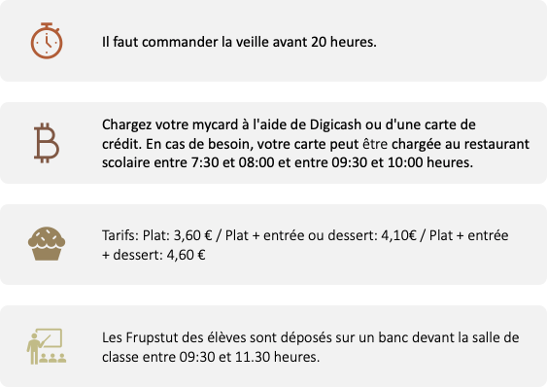
Restopolis
Dir musst bis 20:00 (den Dag virdrunn) bestallt hunn.
Chargéiert är "mycard" mat Hëllef vun Digicash oder Kreditkaart. Är Kaart kann au besoin och am Restaurant solaire opgeluede ginn (tëscht 7:30 an 8:00 an tëscht 9:30 an 10:00).
Präisser: Plat: 3,60€ ;
Plat + Entrée oder Dessert: 4,10€ ;
Plat + Entrée + Dessert: 4,60€ .
D'Frupstut déi d'Schüler bestallt hunn, gëtt tëscht 9:30 an 11:30 geliwwert.

Slide 26
Mir soen iech MERCI datt dir des Verhaalensregele
respektéiert.
Nëmmen esou bleiwt den Alldag am LCD agréabel fir
all Mensch.

